Slide 1
Analysez des indicateurs de l'égalité femme-homme avec Knime

Slide 2
Mise en situation :
Chaque année avant le 1er mars, les entreprises d’au moins 50 salariés doivent calculer et publier sur leur site leur index de l’égalité femmes-hommes.
Afin d’améliorer la marque employeur de notre cabinet nous allons devoir réaliser un diagnostic d’égalité femmes-hommes a l’aide de Knime

Slide 3
Sommaire :
1 - Présentation de Knime
2 – Gestion des données et respect du RGPD ( Règlement Général sur la Protection des Données)
3 – Analyse des indicateurs du diagnostic de l’égalité entre femmes-hommes

Slide 4
1 – Présentation de Knime

Slide 5

Présentation de Knime :
KNIME est un logiciel open-source d'analyse de données. Ce logiciel permet l'intégration de divers langages de programmation et outils ainsi que la création automatique de comptes-rendus (workflow)

Slide 6
2 – Gestion des données et respect du RGPD

Slide 7
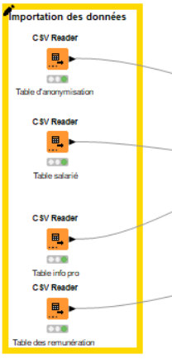
Nous avons 3 fichiers csv :
Table salariés ( nom ,prenom, date de naissance etc..)
Table info pro ( ancienneté, service, distance travail-domicile…)
Table rémunération ( salaire, type de contrat, heure de contrat..)
Je vais crée ensuite une table dite d’anonymisation afin de respecté l’un des 5 principe du RGPD

Slide 8
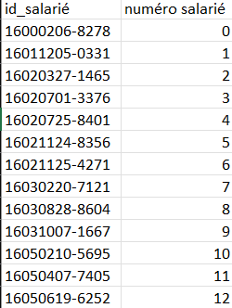
Je crée cette table a l’aide d’excel et du fichier csv salarié.
Je prend les id_salarié du fichier salarié et j’attribue un numéro unique a chaqu’un d’eux allant de 0 à 255
Le principe de RGPD respecté ici est le principe de sécurité et confidentialité : le responsable du fichier doit garantir la sécurité et la confidentialité des informations qu'il détient. Il doit en particulier veiller à ce que seules les personnes autorisées aient accès à ces informations ;

Slide 9
Les 4 autres principe du RGPD :
Le principe de finalité : le responsable d'un fichier ne peut enregistrer et utiliser des informations sur des personnes physiques que dans un but bien précis, légal et légitime ;
Le principe de proportionnalité et de pertinence : les informations enregistrées doivent être pertinentes et strictement nécessaires au regard de la finalité du fichier ;
Le principe d'une durée de conservation limitée : il n'est pas possible de conserver des informations sur des personnes dans un fichier pour une durée indéfinie. Une durée de conservation précise doit être fixée, en fonction du type d'information enregistrée et de la finalité du fichier ;
Les droits des personnes : Il existe de nombreux droits qui sont recencé sur ce site (https://www.cnil.fr/fr/respecter-les-droits-des-personnes) .
(Droit a l’information, Le droit d’opposition, Le recueil du consentement …)
Source : https://www.cnil.fr/cnil-direct/question/quels-sont-les-grands-principes-des-regles-de-protection-des-donnees?visiteur=part

Slide 10
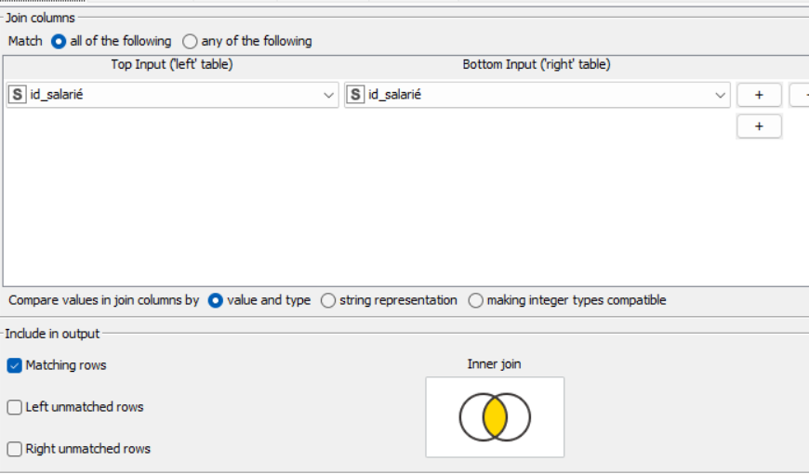
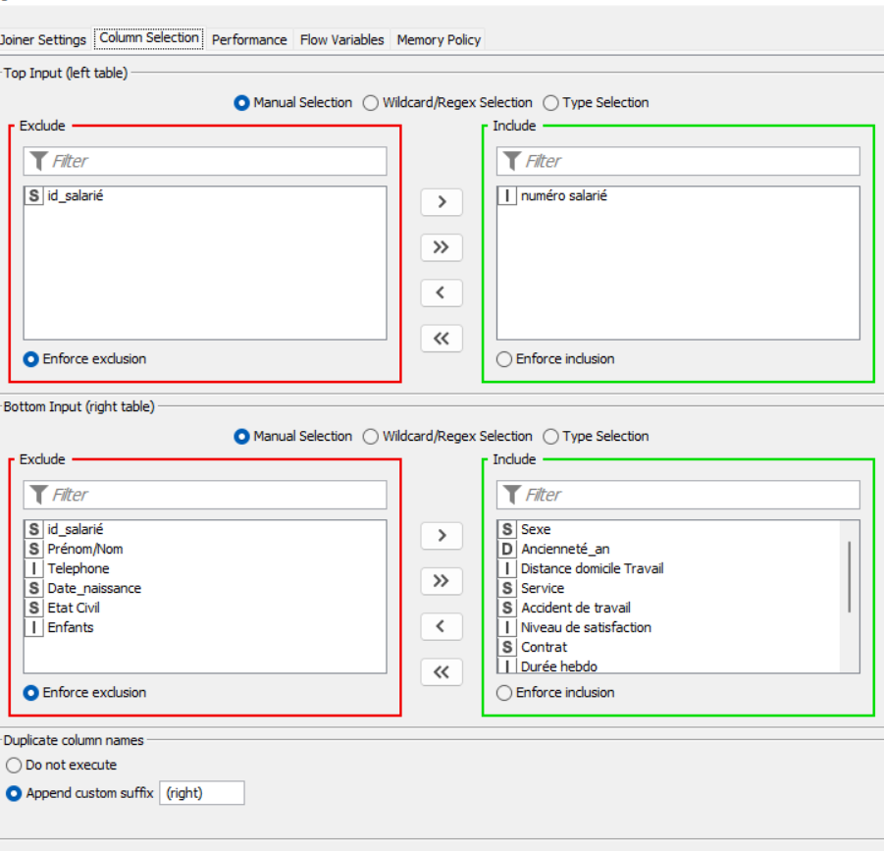
Une fois cela fait nous faisons une jointures entre tout les tables et ajoutons des filtres pour que notre fichier final respect bien le RGPD
Clé commune : id_salarié
On retire toutes les colonnes qui pourrais enfreindre le RGPD ( id_salarié, prénom, nom, date de naissance, état civil, etc… )

Slide 11
3 – Analyse des indicateurs du diagnostic de l’égalité entre femmes-hommes

Slide 12
Une fois les jointures terminé, on obtient une table avec toute nos données anonymisé que nous utiliserons pour nos analyse

Slide 13
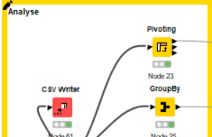
A l’aide des nodes, je commence a faire des analyse (comme group by, table pivot )sur différentes variables ( sexe, service etc )

Slide 14
Les différents indicateurs diagnostic d’égalité femmes hommes choisi sont :
Qualification ( répartition des sexe par service…)
Rémunération effective ( distribution des salaires par sexe…)
Embauche ( répartition des contrat par sexe…)
Condition de travail ( répartition des accidents de travail par sexe)
Promotion ( nbrs promotion par sexe…)

Slide 15
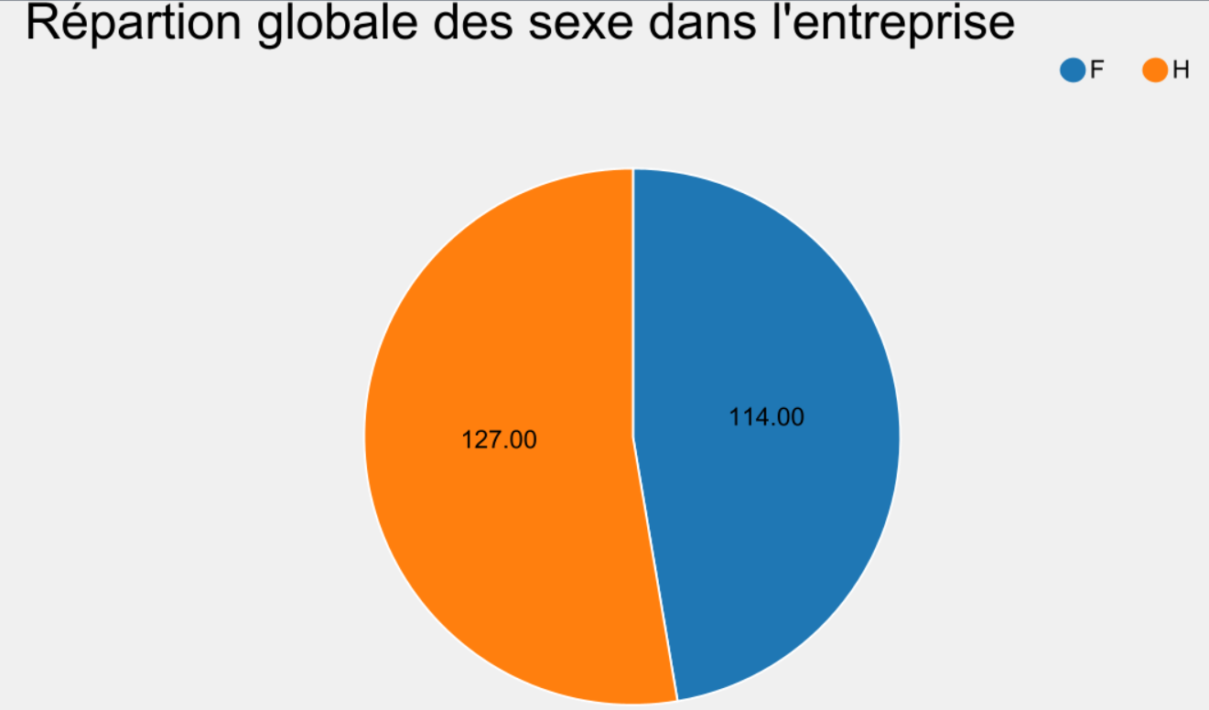
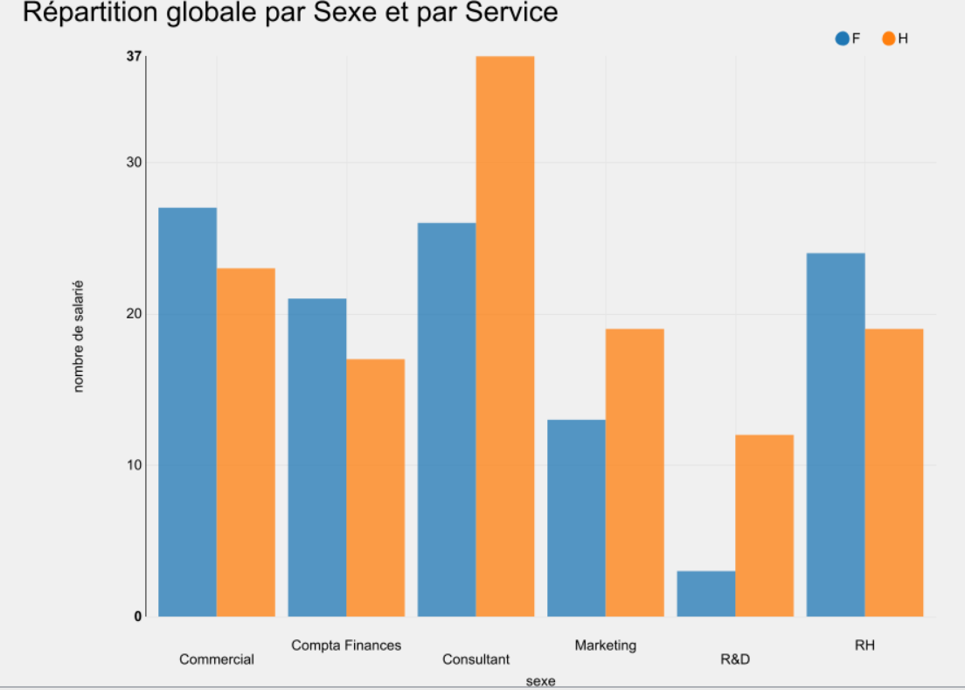
Qualification :
Il y a + d’hommes que de femmes dans l’entreprise
Femme : Commercial, Compta finance, RH
Homme : Consultant, Marketing, R&D

Slide 16
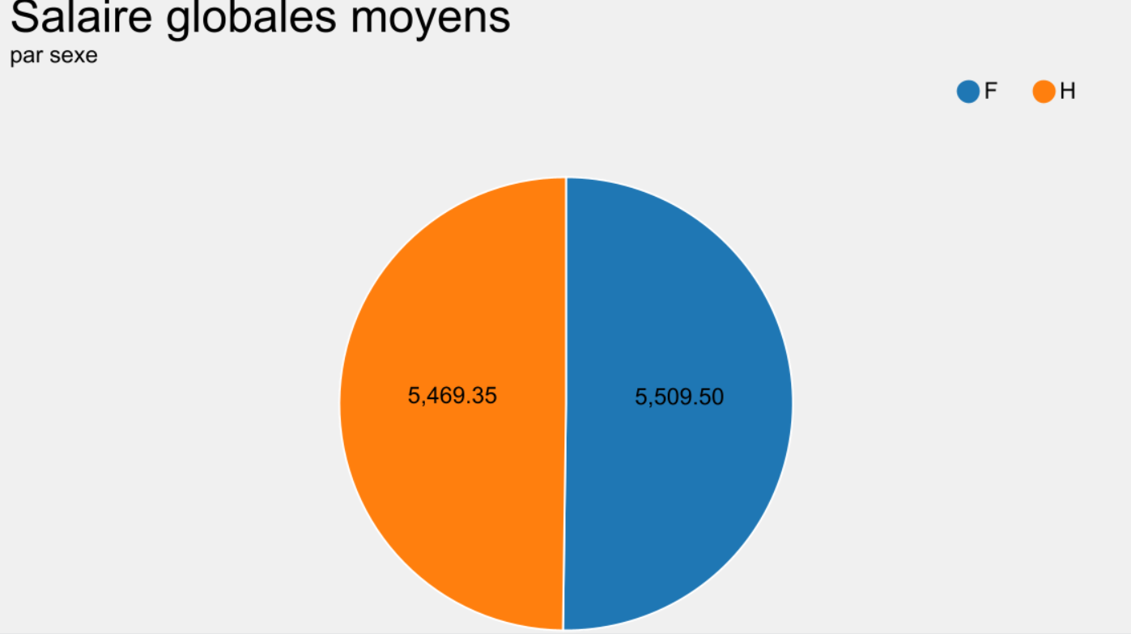
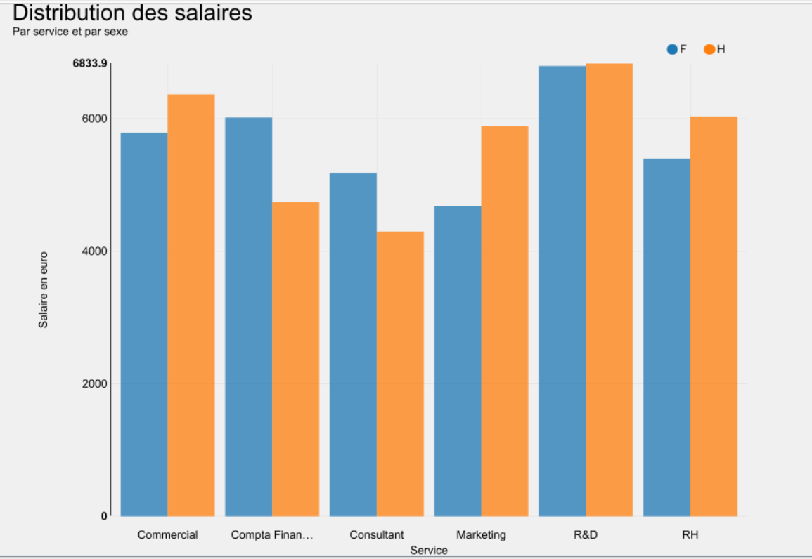
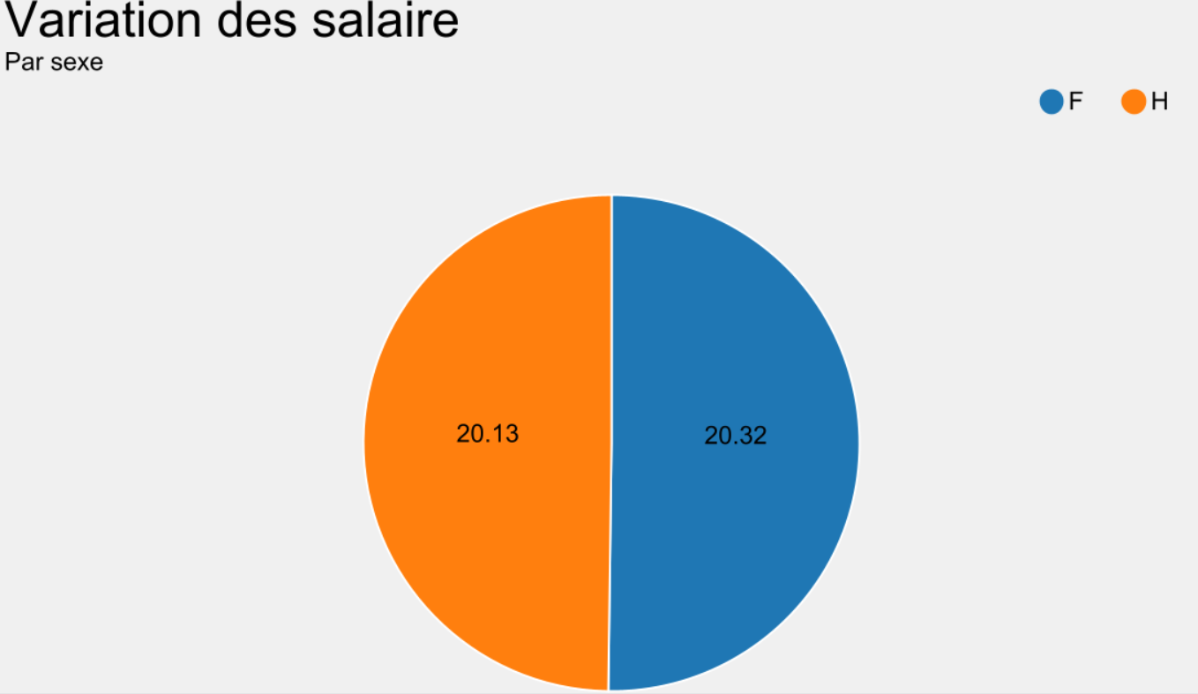
RÉMUNÉRATION EFFECTIVE :
Ici les différence de salaires ne sont pas significative et peuvent être lié a de nombreuses variables

Slide 17
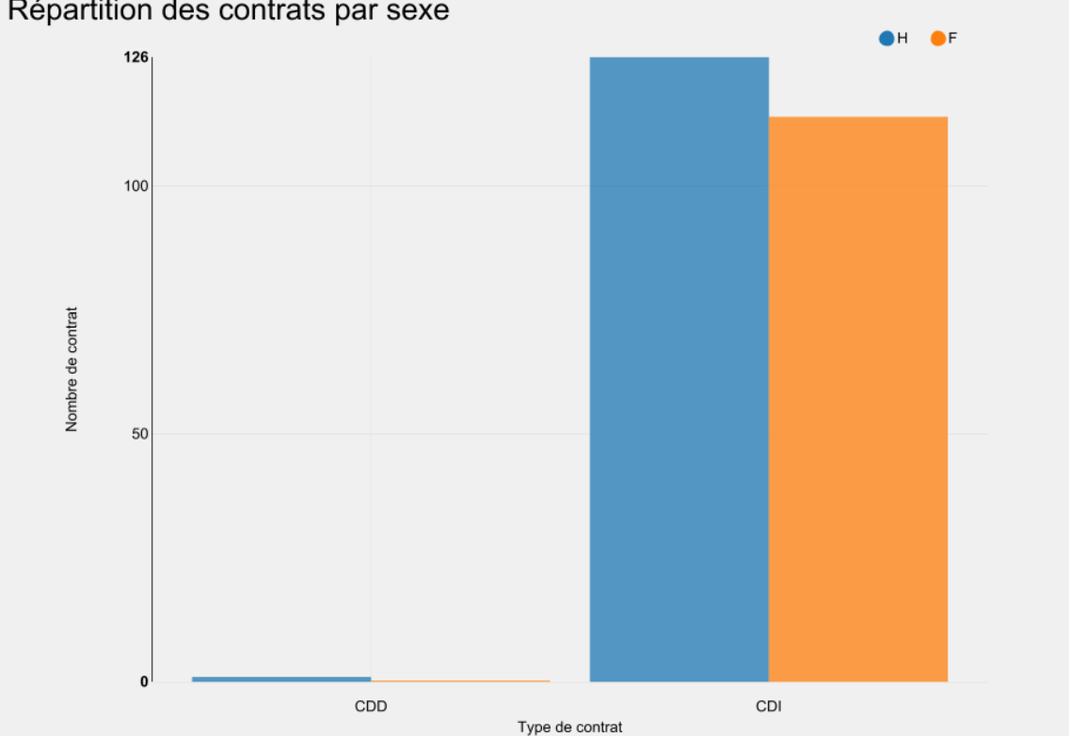
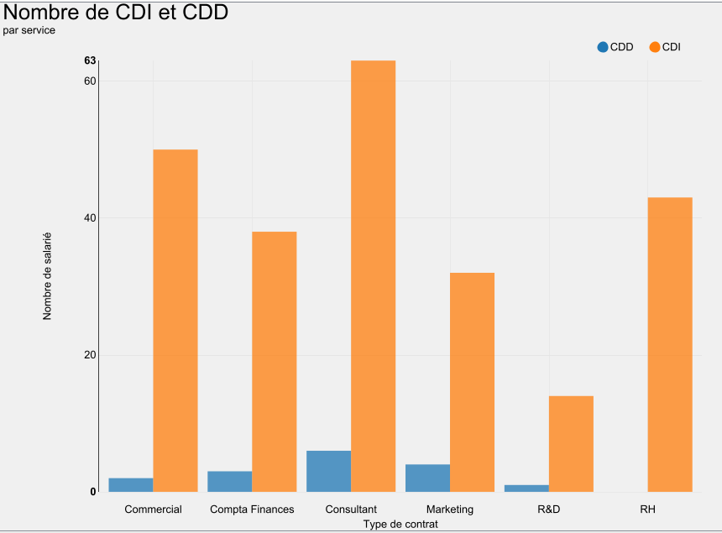
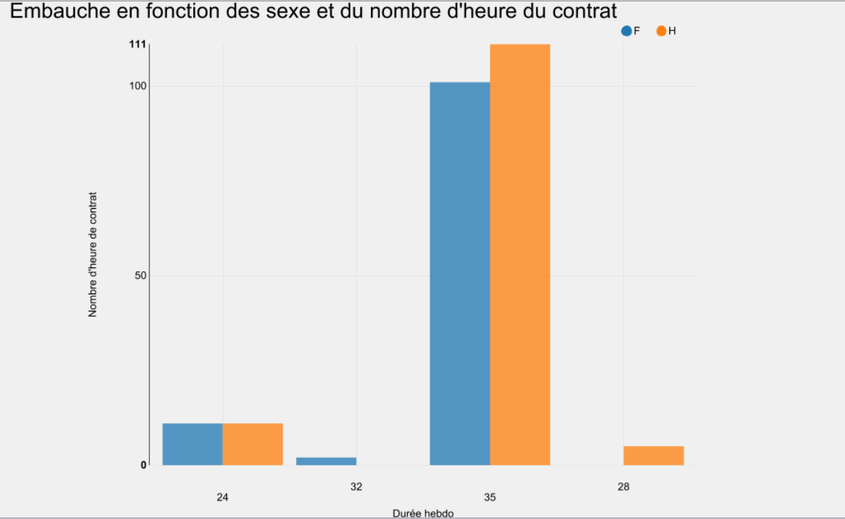
Embauche :
Peu de CDD, Beaucoup de CDI
Différence non significative entre femme et homme
On peut dire de même pour la durée hebdo

Slide 18
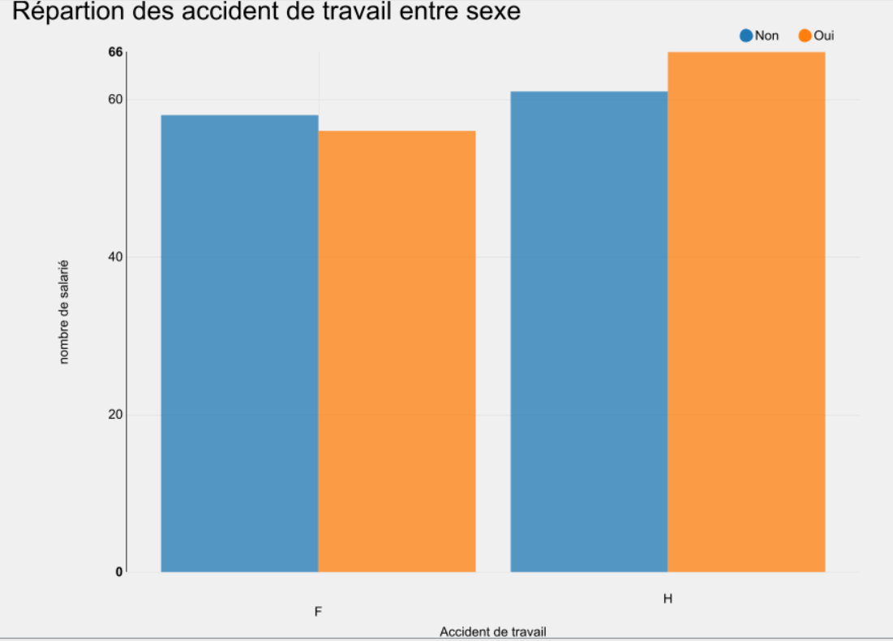
Condition de travail :
Différence non significative

Slide 19
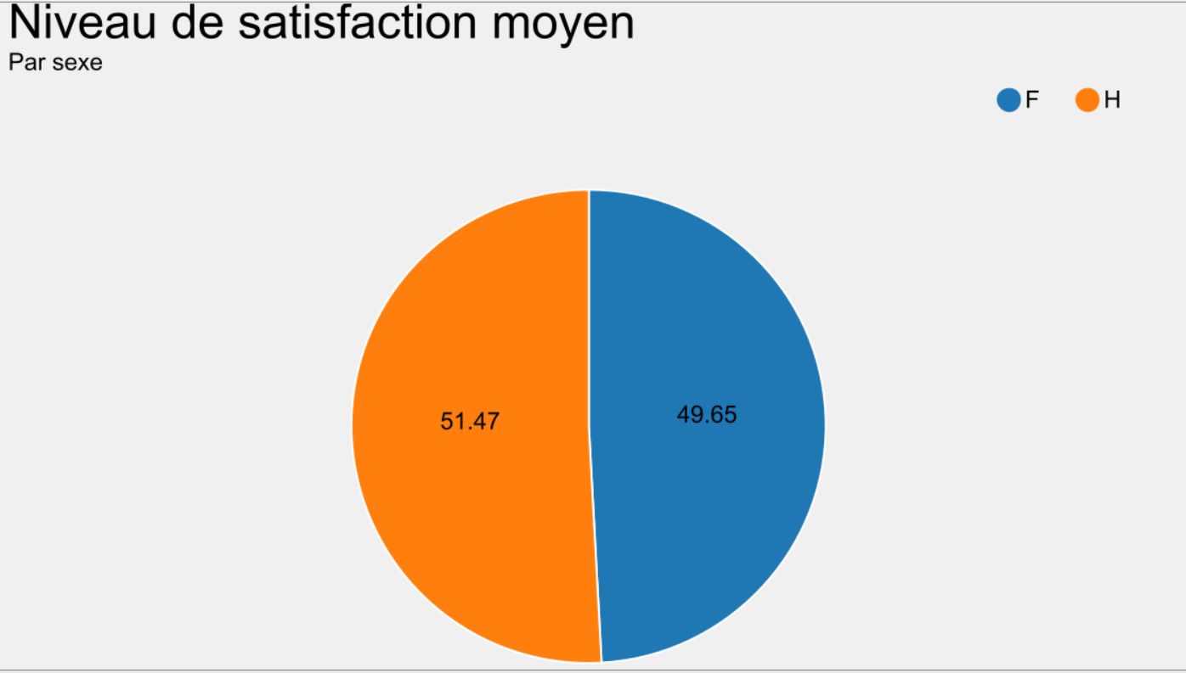
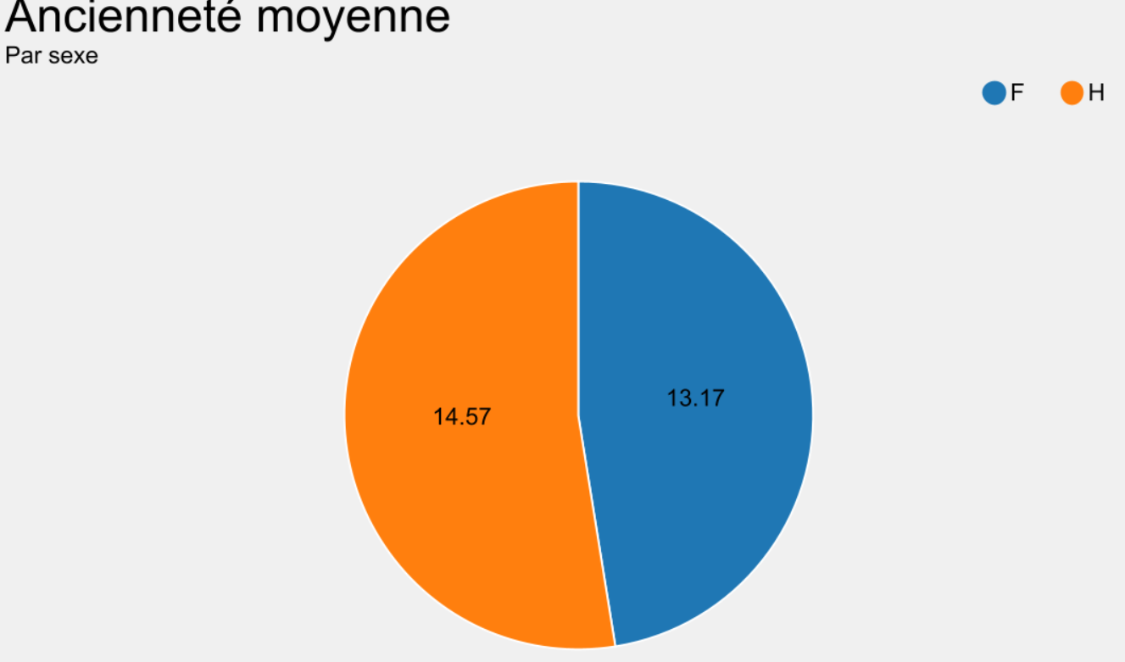
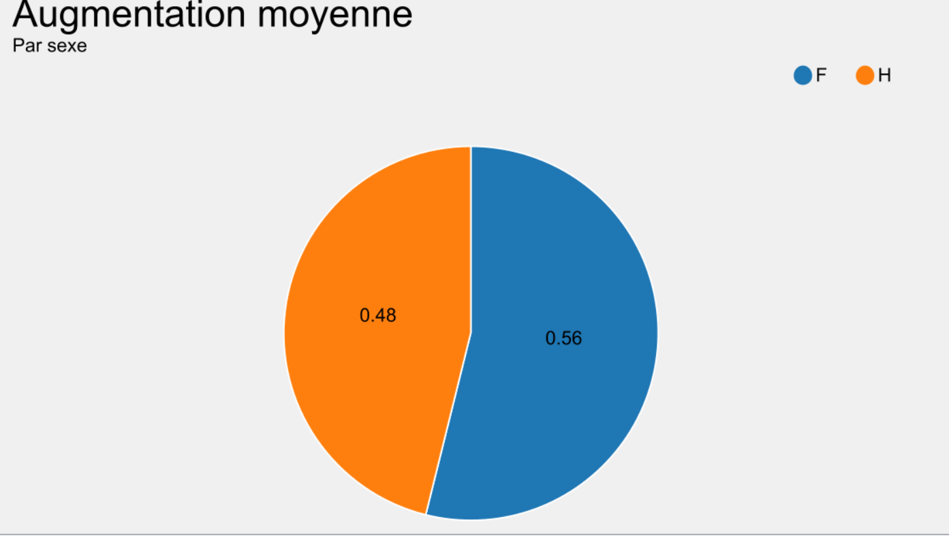
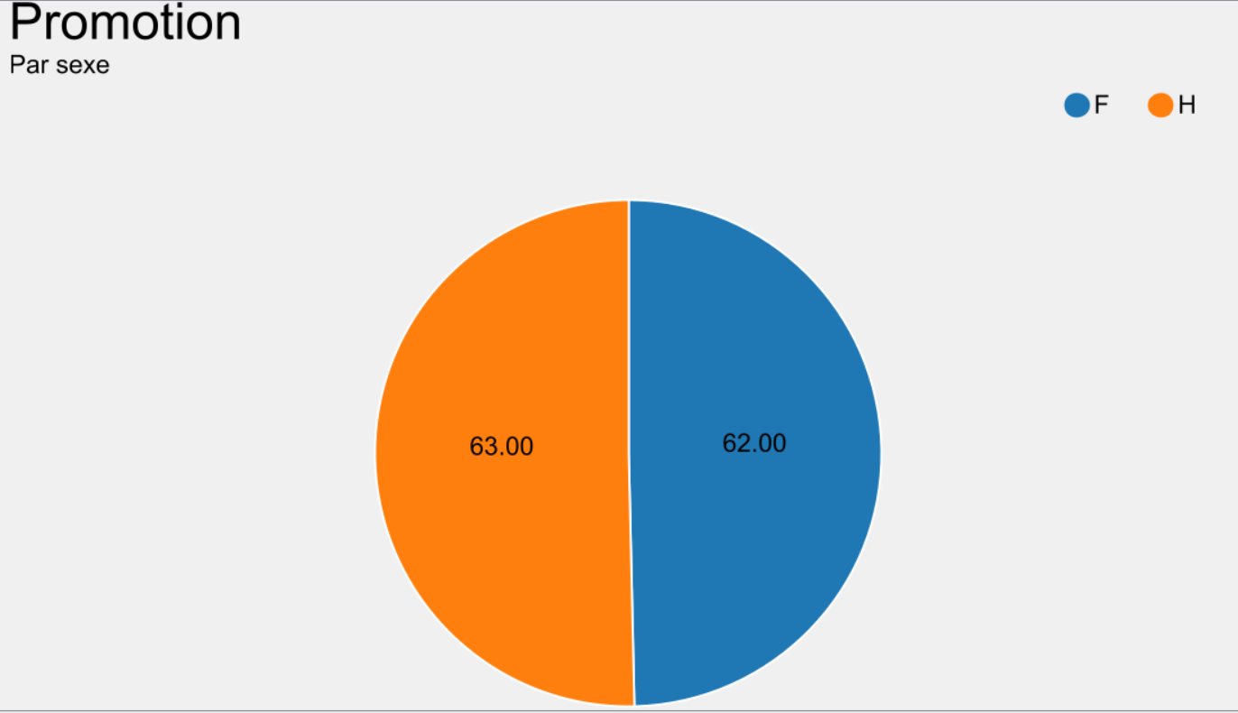
Promotion :
Différence non significative
Peut s’expliquer par :
Le faite qu’il y ai plus d’homme que de femmes dans l’entreprise

Slide 20
Conclusion
Après l’étude de ces données a l’aide de Knime on remarque :
Qu’il n’y a pas de différence significatives au niveau des chiffres pouvant nous dire qu’il y a une sorte d’inégalité entre femme et hommes au niveau des salaires, des heures de travail, du type de contrat…
Des études plus poussé pourront être réalisé ( tests statistique..) pour appuyer nos résultats.
Nous pouvons dire que notre cabinet semble traité ces employer de manière équitable. Et pourrais donc attiré de nombreux talents que sa soit des hommes ou bien des femmes

